Slide 1

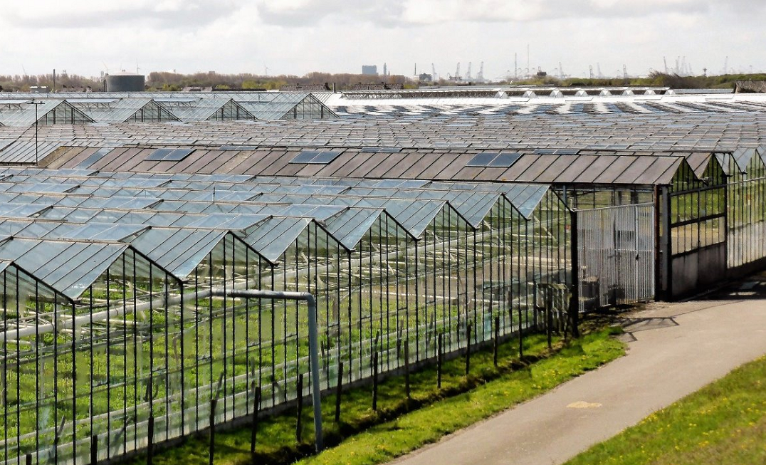
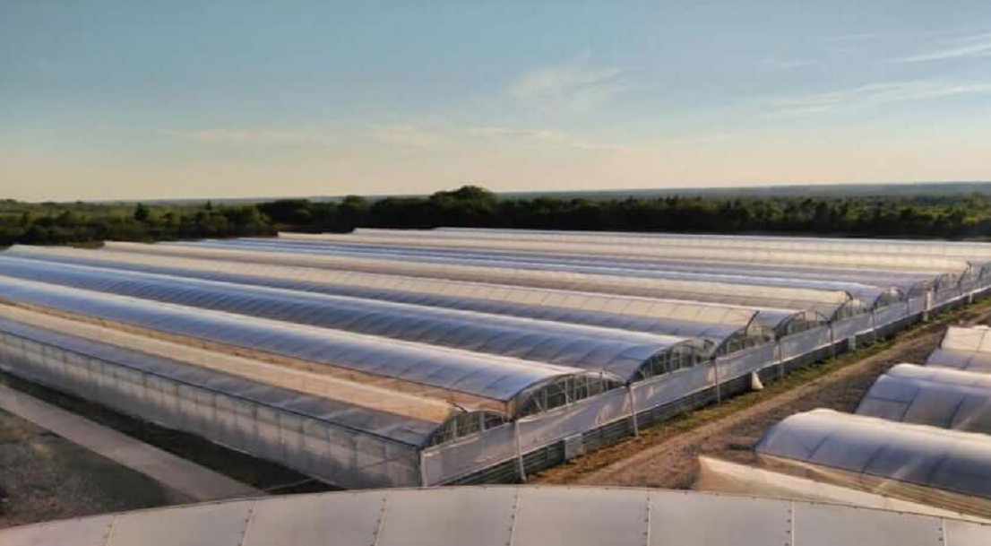
Анивский городской округ
ИНВЕСТИЦИОННОЕ предложение
Строительство тепличных комплексов
картинка по теме

Slide 2
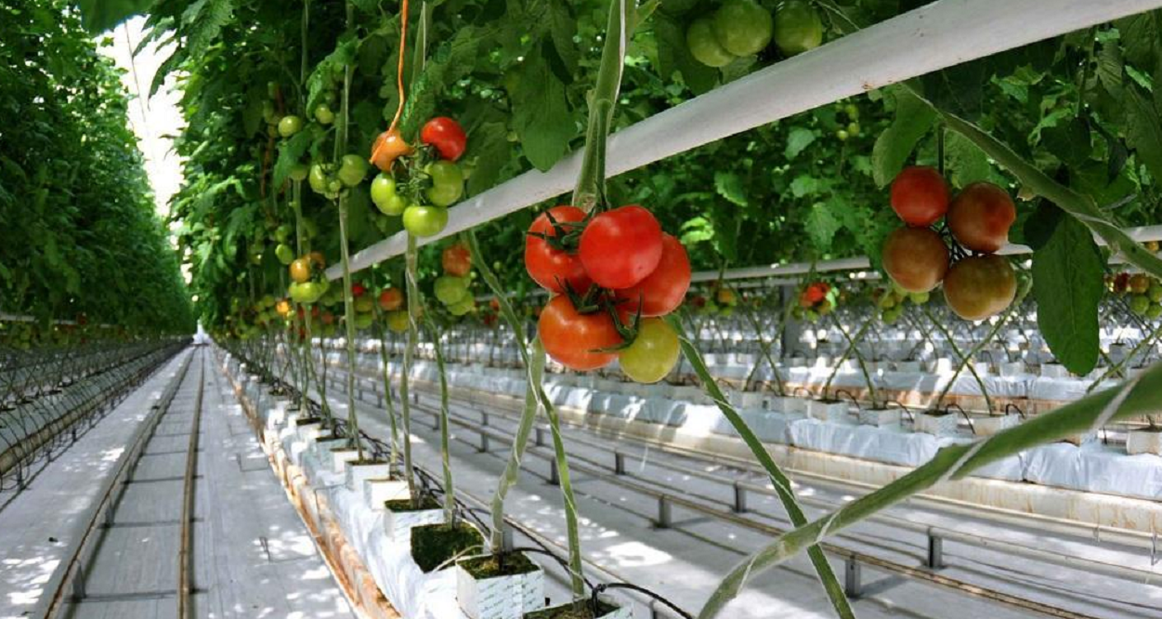
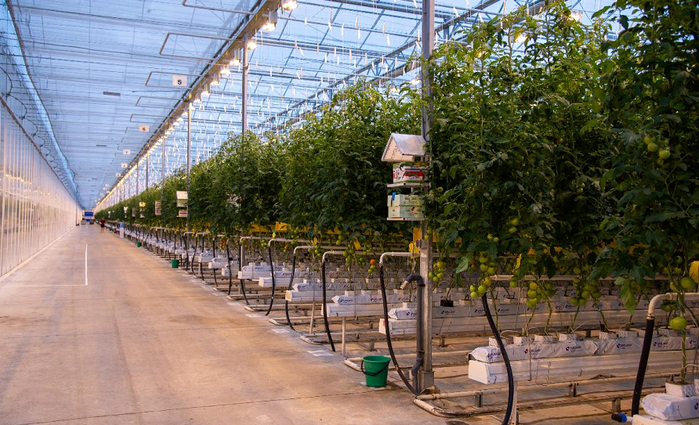
цель
Производство продукции высокого качества и дальнейшая реализации на
внутреннем рынке. Получение прибыли от реализации сельхозпродукции.
ПАРАМЕТРЫ ПРОЕКТА
Строительство 3-х тепличных комплексов с производством
7 тыс.тонн овощей в год
ПРЕИМУЩЕСТВА ДЛЯ ИНВЕСТОРА
Выгодный бизнес, т.к. закрытые огороды позволяют производить большую номенклатуру продуктов. Например: выращивание зелени зимой прибыльно во всех регионах, а использование классических технологий позволяет производить высококачественный продукт.
Возможность подключения к системам водоснабжения, газоснабжения и электроснабжения.
Близкое расположение к городам Анива, Южно-Сахалинск, Холмск и Невельск, что позволит транспортировать сельхозпродукцию в другие городские округа.
Требуемый объем инвестиций
1500 млн. рублей
ИНАЯ Информация
Вовлечение в оборот 2 тыс. Га неиспользуемых земель сельскохозяйственного назначения. Удовлетворение потребности населения в качественной сельхозпродукции. Отсутствие расходов на транспортировку сельхозпродукции из стран Дальнего и Ближнего зарубежья. Поддержка местного производителя.
Численность населения АГО по состоянию на 01.01.2023г. составляет 20946 человек. Норма потребления овощей закрытого грунта составляет 140 кг на 1 человека в год. На 01.01.2023 количество произведенных овощей закрытого грунта в АГО составляет 0,024 кг в год на 1 человека.
картинка по теме

Slide 3
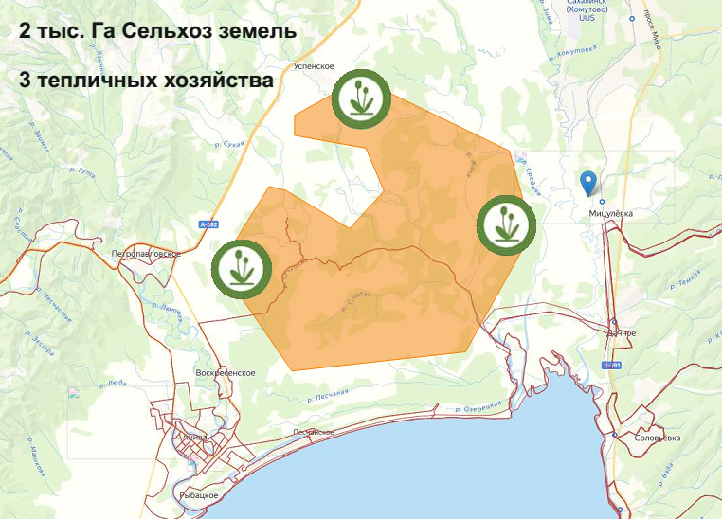
СХЕМА РАСПОЛОЖЕНИЯ
Кадастровый номер: 65:05:0000000:560 и 65:05:0000000:411, месторасположение с. Высокое
Площадь: 915 тыс. м2; 406тыс. м2.
Дополнительная информация: информация о подключении земельных участков к сетям электроснабжения, водоотведения и водоснабжения уточняется.

Slide 4


МЕРЫ ПОДДЕРЖКИ
Возмещение затрат (на муниципальном уровне)
  На уплату процентов по кредитам, полученным в российских кредитных организациях (в размере 100 %, но не более 2 млн. руб.)
  На уплату лизинговых платежей по договорам финансовой аренды (лизинга) и первого взноса при заключении договора лизинга субъектам малого и среднего предпринимательства (не более 1,5 млн. руб.)
  На оборудование (не более 2 млн. руб.)
создайте свой бизнес-план
воспользуйтесь бесплатным подключением к объектам инфраструктуры ТОР
получите земельный участок
Земля без торгов
  в аренду без торгов для масштабных проектов
  для резидентов ТОР
а также:
свободная таможенная зона
иностранная сила вне квот

Slide 5
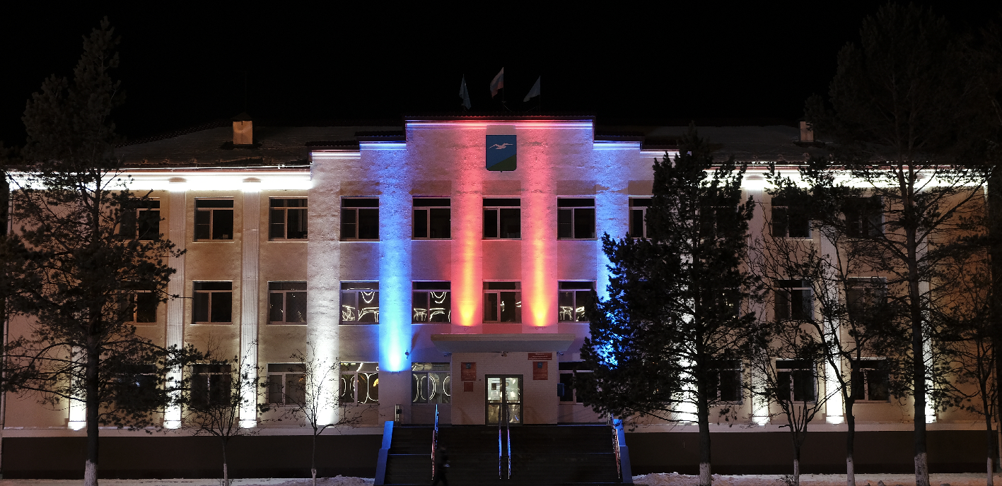



КОНТАКТЫ
aniva.sakhalin.gov.ru
E-mail: aniva_ekonom@mail.ru
тел: 84244142805
картинка по теме

